Slide 1
SANTE SECURITE AU TRAVAIL

Slide 2
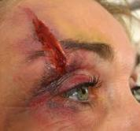
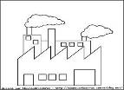
ENGAGER UNE DEMARCHE SANTE SECURITE
SOUFFRANCES
DROIT
Pourquoi …
DRAMES et
VIES BRISEES
COÛT
pour l’entreprise

Slide 3
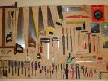
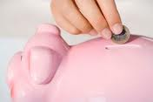
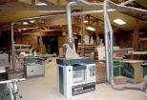
Pourquoi ?
Effets positifs
Bénéfice
Activité
Bien être au travail
Organisée
Procédures
Evolution
Entreprise
Développement Durable
Embauche
Nouvelles
commandes
Bon travail
Pérennité
Client content
3

Slide 4
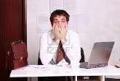
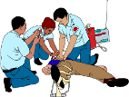
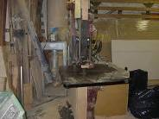
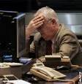
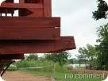
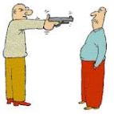
Effets négatifs
Pas d’activité
Pas de bénéfice
Mécontentement, incertitude
Accident
Pas d’évolution
Pas d’embauche
Entreprise pas organisée, sans SST
Relations …
Va à la concurrence
Mauvais travail
Client pas content
Fait mauvaise réputation
Redressement
Liquidation
4

Slide 5
ENTREPRISE DEVELOPPEMENT DURABLE
Impact Environnement
Santé Sécurité Travail
ENTREPRISE
Organisation Qualité
ISO 9001
Dialogue social
IRP
Relations de travail
RPS
CMA
CCI
CA
Institut
Supérieur
du travail
DTE, Cafat, CMA, SMIT, CA, etc.
Consultants
extérieurs
Réseau
RPS (DTE)
Aide et accompagnement

Slide 6
Que dit la loi …
Décret exécutif n 91-05 du19-01-1991
RECUEIL DES TEXTES…fechier pdf

Slide 7
Que dit la loi …
Lp.261-1 : L’employeur prend les mesures nécessaires pour assurer la sécurité et protéger la santé physique et mentale des travailleurs…
- Eviter les risques
Evaluer les risques qui ne peuvent être évités
Combattre le risque à la source
Adapter le travail à l’homme
Tenir compte de l’évolution de la technique
Remplacer ce qui est dangereux par ce qui ne l’est pas ou l’est moins
Planifier la prévention
Prendre des mesures de protection collective
Donner des instructions appropriées aux salariés

Slide 8
Que dit la loi …
Lp.261-3 : L’employeur compte tenu des activités de l’établissement évalue les risques pour la santé et la sécurité des travailleurs…
A la suite de cette évaluation, l’employeur met en œuvre des actions de prévention ainsi que des méthodes de travail et de production garantissant un meilleur niveau de protection de la santé et de la sécurité des travailleurs.

Slide 9
Que dit la loi …
L’application de l’article Lp.261-3 est fixé par la délibération n°26 du 9 décembre 2009
R.261-4 : L’évaluation des risque comprend :
Une identification des dangers
Une analyse des risques résultant de l’étude des conditions d’exposition des travailleurs à ces dangers
R.261-5 : L’évaluation des risques est révisée au moins tous les 3 ans ainsi que lors de toutes décision d’aménagement …
R.261-6 : L’employeur transcrit et met à jour dans un dossier d’évaluation des risques constitué à cet effet , le résultat de l’évaluation des risques
Le dossier est réalisé sur tout support écrit garantissant la conservation et la consultation du document

Slide 10
Que dit la loi …
Délibération n°115 du 18 février 2014
2015
2010
2011
2012
2013
2014
 | 1er juillet
 |  | 1er janvier
 |  |  | 1er janvier
Toutes les entreprises de plus de 10 salariés |  |  |  | 1er janvier
ICPE de plus de 50 salariés
Toute entreprise industrielle, de production d’énergie, de construction, de gestion des déchets, de transport , de plus de 50 salariés et toute ICPE quelque soit l'effectif
Toute entreprise industrielle, de production d’énergie, de construction, de gestion des déchets, de transport , de plus de 10 salariés et toutes les entreprises de plus de 50 salariés
Toutes les entreprises occupant 1 salarié
1er
janvier

Slide 11
Que dit la loi …
Contrôle
Dossier d’évaluation des risques professionnels
R.269-3 : Le fait de ne pas transcrire ou de ne pas mettre à jour les résultats de l’évaluation dans le dossier d’évaluation des risques est puni d’une amende prévue pour les contraventions de cinquième classe
Une contravention de cinquième classe est une infraction passible d'une amende de 1 500 Euros (180 000 XPF)
La récidive est réprimée conformément aux articles 132-11 et 132-15 du code pénal
Délit, condamnation dans le délai de 1 an : 10 x le montant de la contravention.

Slide 12
Que dit la loi …
Obligation des salariés
Lp.261-10 : Il incombe à chaque travailleur de prendre soin de sa santé et de sa sécurité ainsi que de celles des autres personnes concernées du fait de ses actes ou omissions au travail notamment en se conformant aux instructions données par l’employeur et celles figurant au règlement intérieur, le cas échéant.
Les travailleurs doivent en particulier, conformément à leur formation et aux instructions de leur employeur :

Slide 13
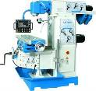
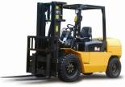
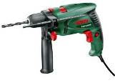
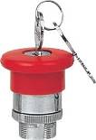
Obligation des salariés
1° utiliser correctement les machines, appareils, outils, substances dangereuses, équipements de transport et autres moyens ;
2° utiliser correctement l’équipement de protection individuelle mis à leur disposition
3° ne pas mettre hors service, changer ou déplacer arbitrairement les dispositifs de sécurité […]
4° signaler toute défectuosité constatée dans les systèmes de protection

Slide 14
Obligation des travailleurs indépendants
SANTE SECURITE
Principes généraux
Lp.261-1 à 25
Lieux de travail
Lp.265-1 et 2
EVRP, principes généraux de prévention, etc.
Contrôle
Lp.264-1 à 9
Dispositions pénales
Lp.269-1 à 6
Lp.211- 4 : les dispositions du chapitre 1er, du chapitre IV, du chapitre V et du chapitre IX, du titre VI relatives aux principes généraux, au contrôle, aux dispositions applicables aux lieux de travail et aux dispositions pénales en matière de santé sécurité au travail, sont applicables travailleurs indépendants ainsi qu’aux employeurs lorsqu’ils exercent directement une activité.

Slide 15
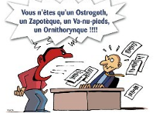
Obligation des employeurs comme des salariés
RELATIONS DE TRAVAIL
ARTICLES Lp.113-1 à Lp.113-7
Lp113-1 : Tout salarié à droit à des relations de travail empreintes de respect et exemptes de toute forme de violence. Toute personne à le devoir de contribuer, par son comportement, au respect de ce droit.
Lp113-2 : L’employeur prend toutes les mesures nécessaires pour assurer aux travailleurs qu’il emploie des relations empreintes de respect et exemptes de toute forme de violence.
Lp113-4 : Dans le cadre de la mise en œuvre de l’article Lp113-2, l’employeur peut de sa propre intiative, élaborer un plan pour la qualité des relations de travail qui comprend :
Un diagnostic écrit des relations de travail
- Un programme d’action prévoyant notamment des mesures de sensibilisation, et d’amélioration de l’organisation du travail.

Slide 16
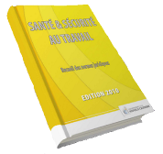
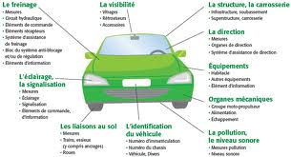
La protection
des biens
et des personnes
Vérifications périodiques
Installations électriques : 12 mois
Arrêté n°1867 du 13 juillet 1989
Appareils de levage et accessoires : 12 mois
Art 32 - Délibération 36CP du 23 février 1989
CONFORMITE AUX REGLES
Appareils de levage utilisés pour l’élévation du personnel : 6 mois
Art 44 - Délibération 36CP du 23 février 1989
Ascenseurs et monte charge : 12 mois
Art 48 - Délibération 36CP du 23 février 1989
Contrôleurs techniques
Appareils de levage destiné à l’élévation du personnel : 3 mois
Art 53 et 139 - Délibération 35CP du 23 février 1989
Chaines, câbles, cordages : 12 mois
Utilisés pour l’élévation du personnel : 3 mois
Art 63 - Délibération 35CP du 23 février 1989
Rapports de vérifications
Véhicules appareils et engins : 12 mois
Art 2 - Délibération 56CP du 10 mai 1989

Slide 17
Prévention des risques professionnels

Slide 18
Santé sécurité …
des termes spécifiques
5 définitions
DANGER
RISQUE
EXPOSITION
FREQUENCE
GRAVITE

Slide 19
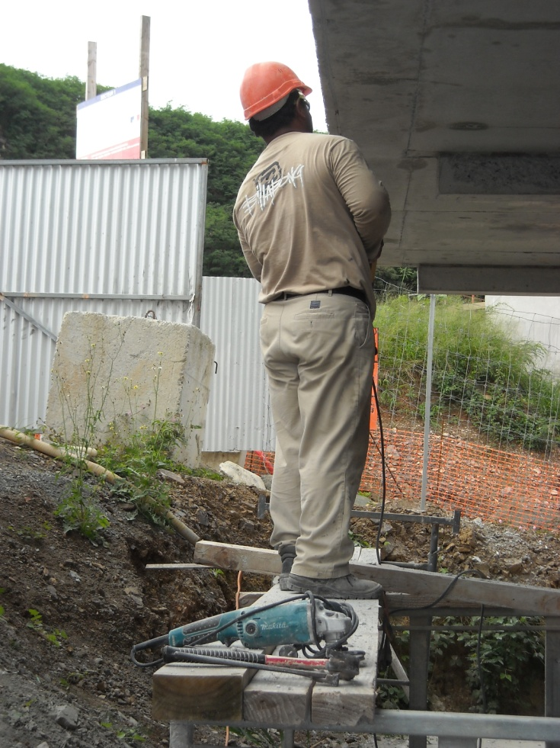
DANGER
Un danger est toute source potentielle de dommage, de préjudice ou d’effet nocif à l’égard d’une chose ou d’une personne dans certaines conditions.
Exemples de dangers et de leurs effets
Source de danger | Exemple de danger | Exemple de préjudice
Outil
Cutter
Coupure
Substance
Benzène
Leucémie
Matière
Amiante
Mésothéliome
Source d’énergie
Électricité
Choc, électrocution
Condition
Plancher glissant
Chutes
Procédé
Soudage
Cancer du poumon
Pratique
Exploitation carrière
Silicose
Situation dangereuse

Slide 20
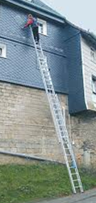
RISQUE
Situation de travail
Le risque est la conséquence d’une exposition à un danger inhérent à une situation ou à une activité.
Source de danger ?
Travail en hauteur
Danger ?
Echelle
Chute de hauteur
Risque ?
… ou famille de risque
Le risque est défini par la probabilité de survenu d’un événement et par l’ampleur de ses conséquences

Slide 21
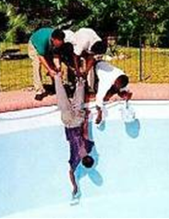
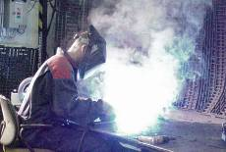
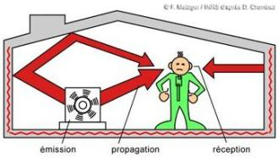
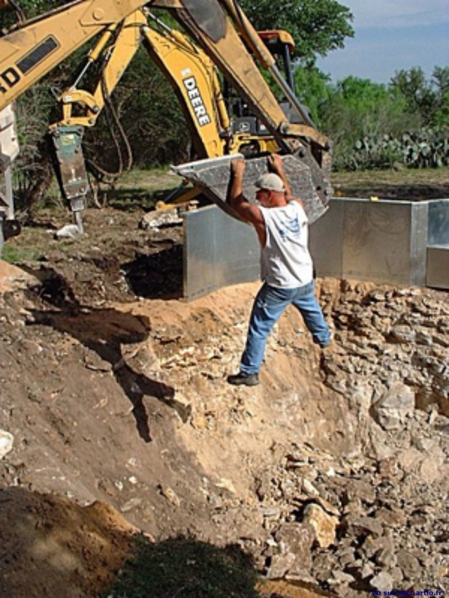
EXPOSITION
L’exposition au risque qualifie la situation dans laquelle les personnes sont soumises au danger ou dans laquelle elles sont susceptibles de subir les conséquences d'un aléa redouté.
Exposition au bruit, aux fumées, aux poussières, aux produits chimiques, etc.
Le travail en hauteur, une mauvaise ergonomie du poste travail, se suspendre, etc.

Slide 22
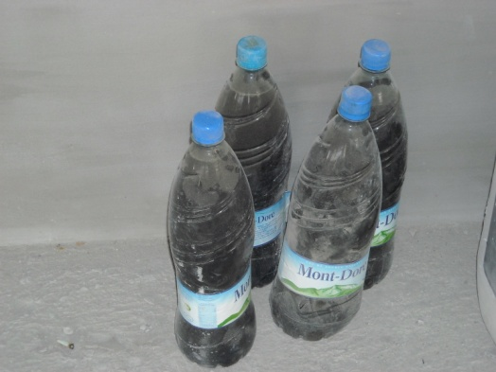
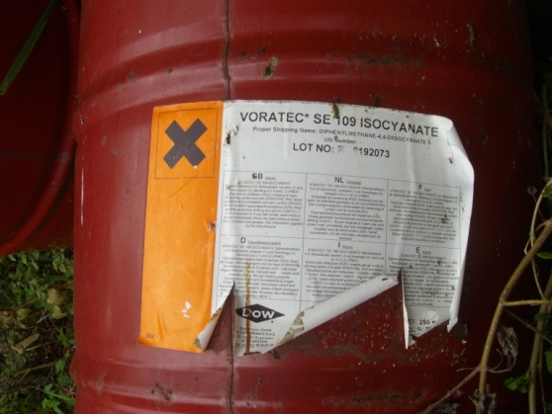
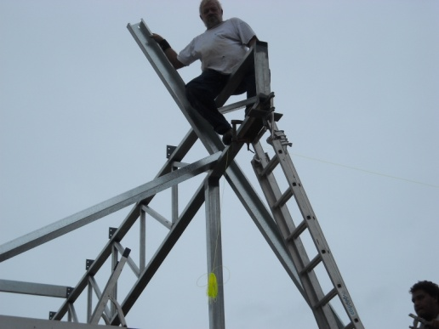
C’est …
Identifier les dangers
Déterminer les risques
Déterminer l’exposition

Slide 23
Entrer dans la démarche d’évaluation des risques
1
Engagement collectif
Désignation d’un ou de plusieurs chargés de prévention
Information personnalisée des salariés
Relais SST
Formation

Slide 24
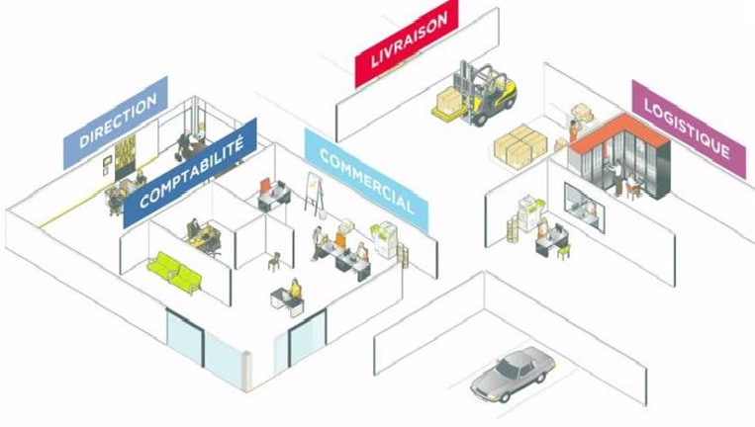
Définition des unités de travail
Découpage de l’entreprise par activités
2
U2
Livraison
U1
U3
Administration
Atelier
U4
Extérieurs

Slide 25
Principales familles de risques professionnels communs à toutes les entreprises
Risque chute de plain-pied
Ambiances thermiques
Risque chute de hauteur
Incendie / explosion
Circulation interne
Electricité
Risque routier
Eclairage
Activité physique
Rayonnements
Manutentions mécanisées
Psychosociaux
Produits, émissions et déchets
Emissions sonores
Agents biologiques
Vibrations
Equipements de travail
Manque d’hygiène
Effondrements, chute d’objet

Slide 26
U1
Administration
Risque chute de plain-pied
Risque routier
Activité physique
Electricité
Eclairage
Psychosociaux
Manque d’hygiène

Slide 27
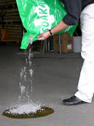
RISQUES DE CHUTE DE PLAIN-PIED
Ce sont des risques d'accident qui résultent du contact brutal d'une personne avec le sol ou avec un objet au cours de la chute (appareil, meuble, machine).
Sol glissant (Produits répandus (eau, huile, gazole, détritus…)
Sol inégal ou défectueux (Petite marche, estrade, rupture de pente, revêtement dégradé, aspérités, trous, dalle descellée…)
Désordre (passage encombré, outils, câbles électriques)
Escaliers glissants ou non conformes
PREVENIR
- Maintenir les passages dégagés de tout objet
- Ranger la zone de travail en fin de tâche
- Absorber immédiatement les déversements
- Signaler le risque existant : rupture de pente ou sol glissant

Slide 28
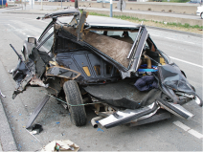
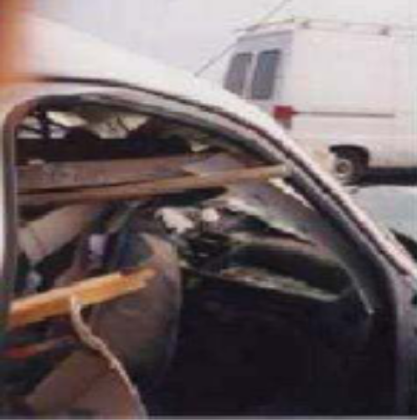
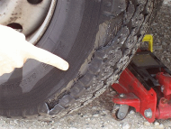
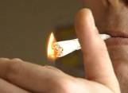
RISQUE ROUTIER
C'est un risque d'accident de circulation lié au déplacement d'un salarié réalisant une mission pour le compte de son entreprise ou d’un trajet entre le domicile et l’entreprise..
Contraintes liées à l'organisation : Changement fréquent de lieux de travail, pression par le temps, distance et temps de conduite, absence d'accompagnateur...
C’est aussi la conséquences de :
Chargements
Etat des véhicules
Alcool, drogues,
fatigue
Contraintes liées aux communication : téléphone portable, radio CB, activité durant la conduite (lecture de carte, changement de CD audio, allumage de cigarettes ...)

Slide 29
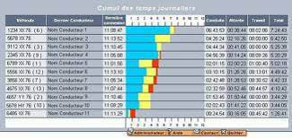
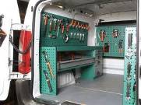
Prévenir le risque routier
◆
Organiser les déplacements
Prise des rendez-vous
Planning des livraisons
◆
Gérer le parc véhicules
Choix du véhicule utilisé
Les équipements de sécurité
Maintenance et entretien
◆
Les compétences des salariés
Plans de formation
Stages de sensibilisation
◆
Les pratiques de communication
Protocole de communication sécurisé

Slide 30
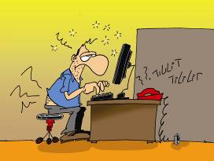
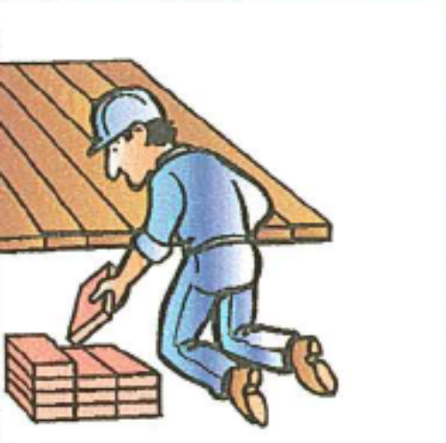
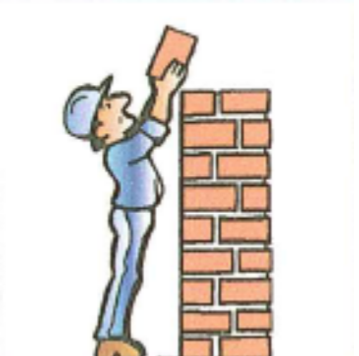
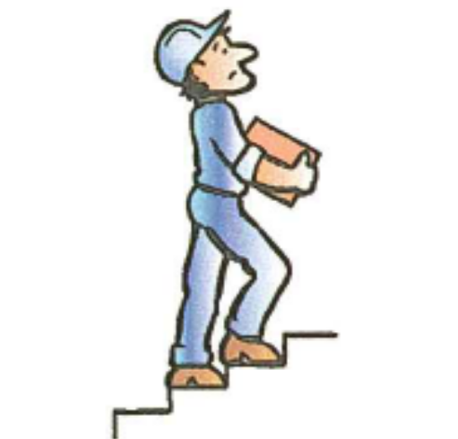
RISQUES LIE A L’ACTIVITE PHYSIQUE
Ce sont des risques d'accident et/ou de maladies professionnelle au niveau du tronc, des membres supérieurs et inférieurs consécutifs à des postures contraignantes, des efforts physiques intenses et/ou répétitifs, à des écrasements, à des chocs.
Les troubles musculo-squelettiques (TMS) sont les maladies professionnelles les plus fréquentes et les plus répandues.
Manutention répétitives de charge de masses unitaires : Déchargement de cartons de faible dimension, dépotage de containers, récupération des charges en hauteur ...
Tâches imposant des gestes répétitifs : découpage de viande, montages en série, activités de bureau (souris, claviers…), collage de timbres, tampons, couture, ponçage ...
Travaux imposant un maintien dans une posture :
Travail sur écran, horlogerie, mécanique, travail dans des endroits restreints ...

Slide 31
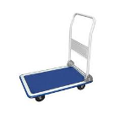
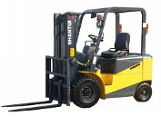
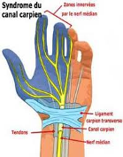
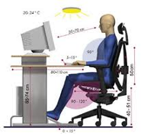
Prévenir les risques liés l’activité physique
Utiliser des outils de manutention
Former le personnel au PRAP (Prévention des Risques liés à l’Activité Physique)
Aménager et organiser les postes de travail de manière à limiter les efforts (intégrer l’ergonomie au poste)
Le syndrome du canal carpien est la plus répandue des TMS du membre supérieur

Slide 32
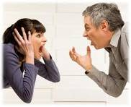
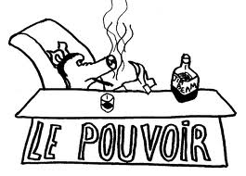
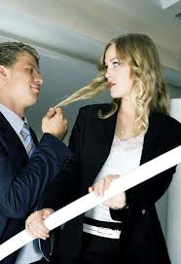
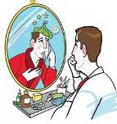
RISQUES PSYCHOSOCIAUX
Ces risques professionnels qui portent atteinte à l’intégrité mentale des salariés (stress, harcèlement, violence au travail..)
Situations dangereuses
Agressions physiques ou verbales
Imprécision des missions confiées (comment dois-je m’y prendre ?...)
Fortes exigences quantitatives (pression temporelle…)
Incertitude sur l’emploi occupé
Comportement irrespectueux envers une personne (injures, insultes), propos tendancieux
Absences fréquentes

Slide 33
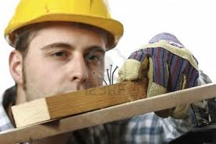
Prévenir le risque psychosociaux
Établir un diagnostic des relations de travail et un plan pour la qualité des relations de travail
Agir sur le management et l’organisation
Favoriser la reconnaissance et l’évolution
professionnelle des personnes
Favoriser la communication et le dialogue.

Slide 34
Livraison
U2
Risque chute de plain-pied
Risque routier
Activité physique
Electricité / Eclairage
Circulation interne
Psychosociaux
Manque d’hygiène
Vibrations / Emissions
Ambiances thermiques
Manutentions mécanisées

Slide 35
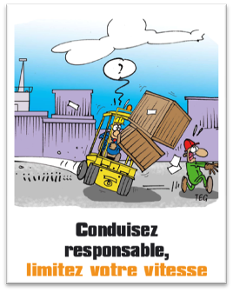
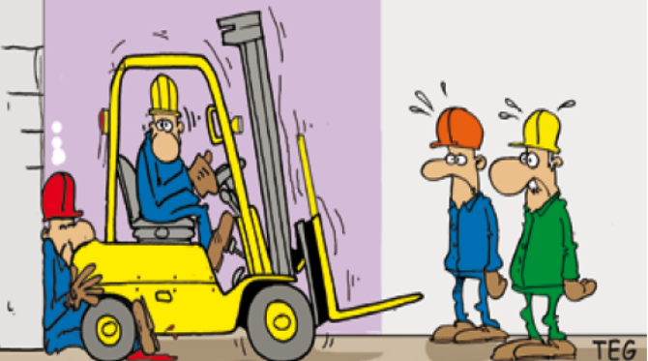
RISQUES LIE A LA CIRCULATION INTERNE
Ce sont des risques résultants du heurt d'une personne par un véhicule (motocyclette, voiture, camion, engin de terrassement, appareil de levage , principalement les chariots élévateurs).
Ce sont des risques dont les conséquences peuvent être très graves, d'autant plus que les énergies sont importantes (vitesse, masse)
Ce sont des risques qui peuvent résulter aussi de la collision de deux véhicules entre eux ou contre un obstacle au sein même de l'entreprise
Existence de zones de circulation commune : aux piétons et aux véhicules, croisement, passage à proximité, poussière, échappement, chute d'objet...
Voies de circulation dangereuses : Voies étroites, en pente, sans visibilité, encombrées, en mauvais état, glissantes...

Slide 36
Prévenir les risques liés à la circulation interne
Élaborer un plan de circulation : sens de la circulation, accès restreints, vitesse limitée, signalétique distinguant les voies piétonnes
Installer des panneaux de signalisation
Contrôle régulier de l’état des véhicules et de leurs équipements de sécurité

Slide 37
RISQUES LIE AUX AMBIANCES THERMIQUES
Ce sont des risques d'atteintes à la santé (malaises, fatigue, inconfort) si les conditions thermiques sont inadaptées.
Travail effectué à des températures inadaptées : absence de climatisation ou de chauffage, exposition au soleil, aux intempéries générant des températures hautes ou basses. Travail en chambres froides
Travail effectué à des températures particulières : Températures ou conditions climatiques particulières, vent, pluie, courants d'air ...

Slide 38
Prévenir le risque lié aux ambiances thermiques
Aménager des pauses dans un lieu tempéré pour le personnel travaillant en ambiance très chaude ou très froide
Fournir des équipements de protection individuelle adaptés
Mettre à disposition du personnel des points d’eau

Slide 39
U3
Atelier
Pratiquement tous les risques précités
+
Incendie / explosion
Manutentions mécanisées
Equipements de travail
Nuisance sonore
Chute de hauteur
Produits, émissions (produits chimiques)

Slide 40
RISQUES LIE A L’UTILISATION DE PRODUITS CHIMIQUES
Ce sont des risques d'infection, d'allergie, de brûlure ou d'intoxication par inhalation, ingestion ou contact cutané avec des produits mis en œuvre ou émis sous forme de gaz, de particules solides ou liquides.
Dans certaines conditions c'est un risque de maladies professionnelles.
Emission de poussières : de métal, sciure de bois, de ciment, d'amiante, de farine, de silice, de charbon, de souffre ...
Emission de gaz (appareils de chauffage), de gaz d'aérosol (vapeur d'huile, gaz, substance) de vapeurs (peinture cellulosiques, glycérophtaliques, au plomb, vernis, résines, diluants)
Emission de fumées : Soudure, gaz d'échappement, combustions diverses ...

Slide 41
Prévenir les risques liés l’utilisation des produits chimiques
Vérifier la toxicité et l’étiquetage des produits
Mettre en place un moyen de captation des émissions
Informer les salariés sur les dangers de chaque produit utilisé (lecture de l’étiquette et de la fiche de données de sécurité)
Mettre à disposition les équipements de protection individuelle adaptés
Rechercher des produits de substitution moins dangereux !

Slide 42
RISQUES LIE AUX MACHINES et OUTILS
Ce sont des risques d'accident causés par l'action mécanique (coupure, perforation, écrasement, …) d'une machine, d'une partie de machine, d'un outil portatif, à main ou fixe.
Travail avec des outils présentant des parties mobiles : organes de transmission, poulies, courroies, chaines, câbles, pièces mobiles ...
Travail avec des outils tranchants coupants, abrasifs … machines outils en général. :
Travail nécessitant des consignations : Travaux de maintenance et ou de réparation, installation complémentaire, récupération d'une pièce coincée ou bloquée, libération d'énergie, fin de mouvement mécanique ...
Travail sur machines utilisant des fluides sous pression : hydrauliques, à air comprimé,

Slide 43
Prévenir le risque machine
Vérifier trimestriellement l’état des machines et des outils, ainsi que la présence des protecteurs sur les parties mobiles.
Délibération 34CP articles 14 à 30
Utilisation des outils selon les prescriptions du constructeur, ne pas démonter les protecteurs
Porter les équipements de protection individuelle adaptés : Visière, lunettes.
Formation à l’utilisation des machines et au réglages des protecteurs
Utiliser l’outils adapté au travail, remplacer l’outillage défectueux, ancien, usé, bricolé.

Slide 44
RISQUES LIE AUX NUISANCES SONORES
Ce sont des risques d'accident générés par l'inconfort, l'entrave à la communication orale et à la gêne lors de l'exécution de tâches délicates.
Ce sont également des risques de maladie professionnelle dans le cas de longues expositions : La surdité est irréversible. Ce sont des risques fréquents dans certaines activités professionnelles.
Bruits continus émis par des machines ou des outils : Compresseurs, moteurs, haut-parleurs, imprimantes, marteaux piqueurs, etc...
Bruits impulsionnels : Events, échappements d'air comprimé, signaux sonores autres que sirène d'alarme ...
Une atteinte de l’audition est irréversible

Slide 45
Prévenir le risque lié aux nuisances sonores
Séparer la source du bruit du poste de travail
Encoffrer la source d’émission (moteur)
Limiter la propagation du bruit par traitement acoustique des parois
Limiter le temps d’exposition au bruit
Équiper le personnel de protection individuelle : casque anti-bruit, bouchons d’oreille, signaler les zones bruyantes.
Faire mesurer les niveaux sonores
Acheter la bonne protection

Slide 46
U.
CHANTIER
Pratiquement tous les risques précités
+
Chute de hauteur
Effondrement, chute d’objet
Coordination de chantier
Coordonateur responsable des risques liés à la co-activité
Entreprise responsable des risques liés à ses activités

Slide 47
RISQUES DE CHUTE DE HAUTEUR
Ce sont des risques d'accident qui résultent du contact brutal d'une personne avec le sol ou avec un objet au cours de la chute. Ce sont des risques dont les conséquences peuvent être très graves, d'autant plus grave que le dénivelé est important.
Zones présentant des parties en contrebas : escalier, passerelle, quai, fosse, cuve, trémie, trappe de descente...
Accès à des parties hautes : Armoire, étagère, luminaires, toitures, bâche de camion, véhicule sur pont élévateur, etc.
Utilisation de dispositifs mobiles : Echelle, escabeau, échafaudage roulant ou fixe.
Utilisation de moyens de fortune : Chaise, cartons, caisse, empilement d'objet divers ou de mobilier, rack de stockage, godet et fourches...

Slide 48
Prévenir le risque de chute de hauteur
Installer des systèmes de protection collective (garde-corps, filets de retenue, ligne de vie.)
Mettre à disposition des équipements de protection individuelle (harnais de sécurité)
Mettre à disposition des moyens d’accès appropriés (échafaudage)
Interdire les comportements à risques

Slide 49
RISQUES LIE AUX EFFONDREMENTS et AUX CHUTES D’OBJETS
Ce sont des risques d'accidents qui résultent de la chute d'objets provenant d'un stockage ou d'un rangement en hauteur, d'un étage supérieur ou de l'effondrement de matériaux.
Travaux effectués dans des tranchées, des puits, des galeries : Etayement obligatoire des tranchées de profondeurs supérieures à 1,30m et de largeur équivalente ou inférieur au deux tiers de la profondeur (art 66 délibération 35CP)
Objets empilés sur une grande hauteur : Caillebotis, échafaudages, toitures, palettes, caisses, containers, troncs d'arbre, planches ...
Objets, marchandise stockée en hauteur : racks de stockage, étagères, dessus d'armoire, phase de construction, élévation et transport de matériel, etc.

Slide 50
Prévenir le risque lié aux chutes d’objet et aux effondrements
Stockage correct des charges , ne pas surcharger le rack.
Faire porter des protections individuelles.
Respecter les règles de blindage des tranchées.
Surveiller les vieux stockages.

Slide 51
Réaliser son dossier d’évaluation

Slide 52
Identifier les situations dangereuses
Pour chaque poste de travail de chaque unité, recenser les dangers ou les situations dangereuses auxquels sont exposés les salariés. (Collecte d’information par l’observation et par le questionnement des salariés. Utilisation de fiches)
Situation dangereuse
Travail en hauteur
Danger
Etat de l’échafaudage
AGIR
Risque
Chute de hauteur
EVALUER
Situation dangereuse
Meulage / découpage
Danger
Etat de la meule
Risque
Liés aux outils

Slide 53
Evaluer le risque
GRAVITE
L’importance des dommages provoqués par l’exposition au danger et par le risque qui en découle
Dommage :
blessure physique ou atteinte à la santé
Gravité des dommages
Accident motel ou incapacité permanente
Accident avec incapacité temporaire
Accident avec arrêt de travail
Accident sans arrêt de travail

Slide 54
Evaluer le risque
FREQUENCE
La quantification de l’exposition du ou des salariés ramenée à une échelle de temps
Plusieurs fois par jour
1 fois par jour
1 fois par semaine
1 fois par mois
1 fois par an

Slide 55
Paramètres de cotation
Gravité des dommages
4
3
2
1
Très grave
Grave
Moyenne
Faible
Accident mortel ou incapacité permanente
(Accident ou maladie)
Accident avec incapacité temporaire
Accident avec arrêt de travail
Accident sans arrêt de travail
La fréquence d’exposition
4
3
2
1
Très fréquente
Fréquente
Moyenne
Faible
Plusieurs fois par jour
1 fois par jour
1 fois par semaine
1 fois par mois et plus

Slide 56
Grille de cotation
La valeur du risque est obtenue par le produit de la gravité par la fréquence. Il détermine la priorité mathématique d’action selon cette matrice :
Gravité des dommages
Très grave
4
3
2
1
4 | 8 | 12 | 16
3 | 6 | 9 | 12
2 | 4 | 6 | 8
1 | 2 | 3 | 4
Grave
Moyenne
Faible
1 2 3 4
Faible Moyenne Fréquente Très fréquente
Fréquence d’exposition

Slide 57
PRIORISATION DES ACTIONS
LE PRODUIT DE LA GRAVITE PAR LA FREQUENCE
Priorité 1 : de 9 à 16
Priorité 2 : de 4 à 8
Priorité 3 : de 1 à 3

Slide 58
Dossier d’évaluation des risques
(grille type)
Date de constat
Réévaluation
Date de début
Date de fin

Slide 59
Cout de l’évaluation
Alimentation électrique
Protecteur de mandrin relevé,
Quid du verrouillage ?
Opérateur sans EPI
Absence d’éclairage d’appoint
Arrêt d’urgence au dessus
zone dangereuse
Absence de consignes générales de sécurité
Formation SST ?
Désordre
Chiffons non loin d’une partie tournante. Désordre
Vétusté de la machine

Slide 60
Evaluation - Cotation
Constat
Dommage
Gravité
Fréquence
G x F
Protecteur de mandrin relevé
Blessure abdo
Très grave
4
4
16
Alimentation électrique
Electrisation
Faible
1
4
4
Absence d’éclairage d’appoint
Blessure doigts
Moyen
2
4
8
Opérateur sans EPI
Yeux / doigts
Grave
3
4
12
Blessure abdo
4
4
16
Position des dispositifs de sécurité
Très grave
Absence de consignes de sécurité
Blessure mains
Faible
1
4
4
Désordre
Blessure mains
Grave
3
4
12
Vétusté de la machine
Blessure mains
Faible
1
4
4
Formation SST de l’opérateur ?
Accidents
Très grave
4
4
16
4 Très grave : Accident mortel ou incapacité permanente
3 Grave : Accident avec incapacité temporaire
2 Moyenne : Accident avec arrêt de travail
1 Faible : Accident sans arrêt de travail

Slide 61
Priorisation des actions
Action corrective
GxF
Prior.
Coût
Protecteur de mandrin relevé
Réparation contact
16
1
10 000
Alimentation électrique
Reprise
4
4
25 000
Absence d’éclairage d’appoint
Installation luminaire
8
3
15 000
2
Opérateur sans EPI
Lunettes et gants
12
1
3 000
Position des organes de service
16
1
20 000
Déplacement
4
Absence de consignes de sécurité
Réalisation, affichage
4
1
2 000
Désordre
Rangement
16
1
5 000
16
5
Vétusté de la machine
Remplacement
1
8 500 000
Formation SST de l’opérateur ?
Formation
16
1
25 000
Parer aux 1er risques = 65 000 F
Eliminer le risque = 105 000 F

Slide 62
Quelques conseils …
Confier le travail à un bureau spécialisé
Fortement conseillé pour démarrer
Réaliser le dossier à l’aide d’un logiciel spécifique
Conseillé
Réaliser le dossier à l’aide d’excel
Pourquoi pas …

Slide 63
Quelques conseils …
Gestion des ressources humaines
En l'absence de limites clairement posées quant au comportement social et moral, santé/sécurité, le risque est grand que certaines personnes se croient « autorisées » à n'importe quelles pratiques.
Le silence peut être interprété comme un cautionnement.
Consultant extérieur

Slide 64
CAFAT
Les aides financières
64

Slide 65
AIDES FINANCIERES
Délibération n° 433 du 3/11/93
Soumis à l'avis de la Commission Technique Consultative
“ Les subventions ”

Slide 66
AIDES FINANCIERES
Elles visent :
A promouvoir les initiatives des employeurs en matière de prévention.
À faciliter la réalisation d’aménagements améliorant les condition de travail des salariés pour diminuer le risque professionnel au delà des obligations réglementaires.
Cas de l’évaluation des risques professionnels :
Objectif :
Débloquer des possibilités d’aides financières pour les Ets voulant initier l’E.V.R.P.
Respect de certaines conditions pour acceptation du dossier :
Ets à jour des cotisations sociales.
Ets de moins de 11 salariés
Prise en charge de 50 % du coût de la formation (formation et accompagnement) dans la limite de 150 000 Frs par stagiaire (maximum 1 stagiaire par entreprise)

Slide 67
DTE
Accompagnement santé sécurité des entreprises
67

Slide 68
Evaluation des risques professionnels
La DTE va accompagner les entreprises
Guide EVRP
Sortie mai semestre 2014
Site internet SST
Plateforme de gestion de l’entreprise en DD
1. Module SST comprenant :
Logiciel d’EVRP
Gestion des vérifications et contrôles périodiques
Gestion des formations
Gestion des AT
Tous les liens utiles
Actu évènements
Accès sécurisé, confidentialité assurée
Mise en ligne 2ème semestre 2014
Subvention associations
Association pour la Maintenance Durable (AMD)

Slide 69
La DTE accompagne les entreprises
Relations de travail
Chèque RPS
Financement total ou partiel de diagnostic des relations
Financement total pour les entreprise de moins de 10 salariés
Financement 50% avec un maximum de 3 jours
par
Consultant reconnu par la DTE (formé ANACT)
pour
Diagnostic et plan d’amélioration
comment
Courrier demande adressé au DT
Convention tripartie

Slide 70
Evaluation de premier niveau
Utiliser un questionnaire
Compiler les résultats
Non satisfaisant
Satisfaisant

Slide 71
La DTE dote les entreprises de moyens de prévention
Matinées et soirées d’information technique SST
Prochaine le xx décembre 2013 / EVRP
Journée mondiale de la santé et de la sécurité au travail.
Action de sensibilisation ciblée sur un thème
Supports d’affichage et d’information SST
Guides, recueils
Affiches, fiches, etc.

Slide 72
Opération toujours en cours
0.001
1
Affiner
l’EVRP …
Limites de l’EVRP
10 accidents avec arrêt
30 accidents sans arrêt
600 blessures ou presque accidents
Observateur
Conseiller
1000 Comportements à risques
Agir sur l’origine des accidents …
Pyramide de BIRD

